Slide 1
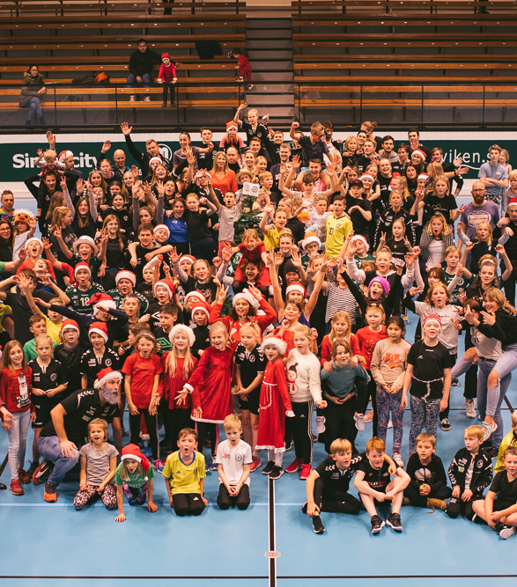
Välkomna på föräldrarmöte!
HK Varberg

Slide 2
Agenda
Ungdomsverksamheten i HKV
Föreningens vision & mål
Föreningens ledord
Arrangemang
Utvärdering föregående år
Laget, nu och framåt
Kommunikation
Ekonomi
Detta ingår
Du som förälder är viktig
Föräldrars tio budord
Övrigt
Kontaktuppgifter till ledare

Slide 3
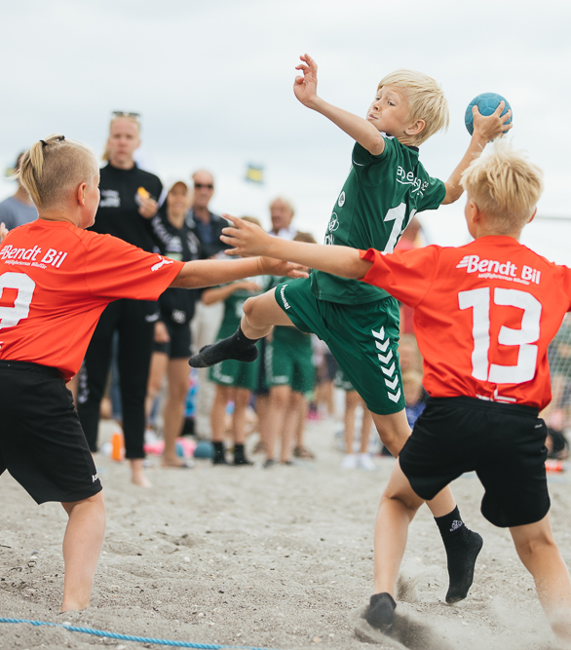
Verksamhet 2025/2026

Slide 4
Ungdomsverksamhet
En växande ungdomsverksamhet, främst bland de yngsta.
Antal aktiva ungdomar 8-16 år: 316 st
Antal aktiva barn i handbollsskola/bollekis 1-7 år: 267 st
Ca 90 st ledare i olika roller kring lagen

Slide 5

Föreningens vision & mål
VI VILL aktivera barn och ungdomar att spela handboll, men även utbilda i idrottens gemenskap och värdegrunder och därmed fungera på ett bra sätt i samhället.
VI VILL ge våra äldre ungdomar möjlighet att utveckla sig som handbollsspelare på hemmaplan, istället för att flytta till en annan ort.
VI VILL öka attraktionen för handboll i Varberg och tillhöra svensk elithandboll på seniornivå, inom både dam- och herrhandboll. Stommen i våra representationslag ska vara egna produkter.
VI SKA ha roligt tillsammans!

Slide 6
Föreningens ledord
Stolta
Att bära klubbmärket är något vi är stolta över. Klubben lyfts positivt av våra medlemmar. Våra medlemmar är stolta över att spela handboll och visar respekt mot medspelare som motståndare.
Starka
Vi stöttar alltid våra egna lag och kamrater inom föreningen. Vi bygger starka individer genom en allsidig träning och lyhörda ledare.
Tillsammans
Allas likas värde i en trygg idrottsmiljö. Vi i HK Varberg tar vårt samhällsansvar. Till sist; HK Varberg skulle inte fungera, om inte ett antal medlemmar tog på sig olika uppdrag. Fler eldsjälar behövs alltid oavsett om det är ett litet eller stort uppdrag. Välkommen!

Slide 7
Arrangemang i föreningen
Skolcup - Klirre Cup
Lovhandboll: Höst- och sportlov. Camper: Winter- påsk och sommar. Samtliga med öppen anmälan för alla!
Vår egen Beachhandbollsturnering HK Varberg BeachCup
Övrigt:
Hjälper till vid olika event, ex Klossar, Rock The Night, loppis m.m.
Julavslutning
Sommaravslutning

Slide 8
Utvärdering föregående år
Vad har fungerat bra?
Vad har fungerat mindre bra?

Slide 9
Laget - nu och framåt
Basutbildning, första steget till att leda barn
Hålls xx/xx i Varberg
Cuper?
Utbyte med andra lag – träningsmatcher?
Körning till match?

Slide 10
Kommunikation
My Club
SMS
Mail
Nyheter
Godkännande av bilder (se mall)
GDPR
Lagets sociala medier och hur de används
Föreningens Sociala medier
Facebook – HK Varberg och HK Varberg ungdom
Instagram – hk_varberg

Slide 11
Lagkassa
Försäljning av lotter:
Adventskalender/Sverigelotter, Julbingo, Påskbingo
80% till klubben / 20% till laget
Lagkassa: 0 Kr
Förslag på annat sätt att samla in pengar till lagkassan?
NewBody, kakor, städuppdrag, toalett-/hushålls-papper
När vi ordnar egna insamlingar 80% till laget / 20% till klubben

Slide 12
Detta ingår
Medlemsavgift för alla medlemmar 475 kr/år
Träningsavgiften varierar beroende på ålder.
Träning/match 1-6 ggr/vecka i ca 40 veckor under säsong
Från 9 års ålder delta i seriespel
Hallhyra för alla tränings- och tävlingsmatcher
Material, matchställ - tröja och shorts, boll, tejp, kylpåsar m.m.
Tävlingskostnader för seriespel (anmälan, administration, domare, funktionärer)
Gemenskap och glädje!

Slide 13
Du som förälder är viktig
Hjälp kring laget och föreningen – viktigt och roligt!
”Om vi är flera som gör lite så blir det bättre för alla”
Vad vill du bidra med? I laget eller i föreningen
Hjälptränare? (behöver inte kunna handboll)
Kiosk- och funktionärsansvarig
Hålla i försäljning av Bingolotter
Hålla i försäljning av annat för att få in pengar till lagkassan

Slide 14
Föräldrarnas tio budord
1. Följ med på träning och match. Ditt barn sätter stort värde på det
2. Håll dig lugn på åskådarplats. Låt barnen spela.
3. Uppehåll dig med avstånd till ledare och spelare.
4. Respektera ledarnas beslut. Var positiv och stöttande.
5. Respektera domarens beslut. Se domaren som vägledare.
6. Skapa god stämning vid matcher och träning.
7. Kom aldrig påverkad av droger eller alkohol.
8. Fråga barnen om matchen var kul och spännande. Fråga ALDRIG efter resultatet.
9. Stöd föreningen i sitt arbete. Din insats blir värdesatt, inte minst av dina barn.
10. Kom ihåg: Att det är ditt barn som spelar handboll och inte du!

Slide 15
Övrigt
Frågor?
Funderingar?
Idéer?

Slide 16
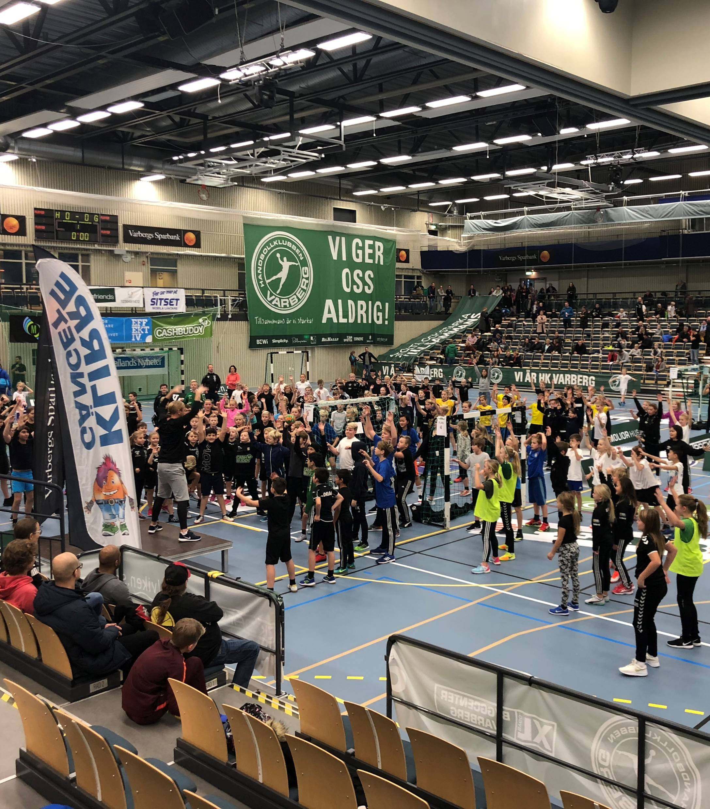
Kontaktuppgifter till ledare xx xx xx

Slide 17


